Slide 1

Monte-Carlo tree search
Khoa Công nghệ Thông tin
Đại học Khoa học Tự nhiên TP HCM
Tháng 3/2018
Kỹ thuật trí tuệ nhân tạo
Chủ đề Tìm kiếm
Nhóm Sinh viên:
1512031 – HUỲNH CAO biên
1512005 – Nguyễn Hoàng Anh

Slide 2
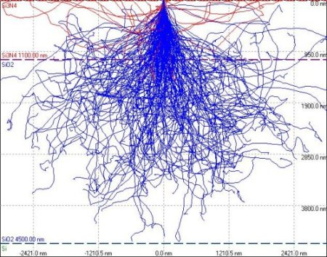
1.Introduction
Cây tìm kiếm Monte-Carlo là một mô hình mới có thể thay thế các mô hình tìm kiếm truyền thống.
Monte-Carlo được tổ chức dưới dạng cây k phân, duyệt tuân tự từ trái qua phải và duyệt sâu đến khi nào kết thức của nhánh đó mới quay lại duyệt tiếp node khác
Giá trị của các node được cập nhật sau khi kết thúc một đường mô phỏng
Monte-calo Có ba loại:
Monte-Carlo lượng tử
Monte-Carlo mô phỏng (simulation)
Monte-Carlo động học

Slide 3

Công thức tính monte-carlo
S_{i}
UCB1(S_{i}) = Q*(S_{i},a_{i}) = $\overline{\text{V}\text{i}}$+$c⋅\sqrt{\frac{\ln\left(N_{S}\right)}{n_{i}}}$
Heuristic value
a*(S_{i}) = $\arg{\max_{a}Q\left(S_{i},a_{i}\right)}$
^{a*}
v

Slide 4

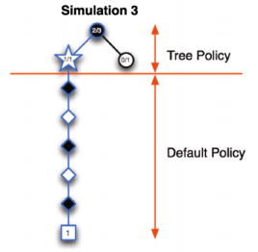
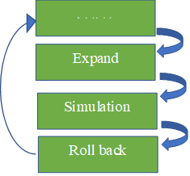
2. Algorithrm Simple
Rollout(S_{i}):
Loop forever:
If S_{i} is a terminal state
Return value(S_{i})
Ai = random(available action)
S_{i} = simulation(S_{i}, a_{i})
End Loop

Slide 5
2.Algorithrm

Slide 6
3. Run algorithrm
S₀
T=20
N=1
T₀=0
N₀=0
T=30
N=2
S₁
T=0
N=0
S₂
T=0
N=0
T=20
N=1
T=10
N=1
UCB=11,67
UCB=20
UCB=∞
UCB =∞
UCB =∞
UCB=21,67
S3
S4
V=10
V=20

Slide 7
ƯU nhược điểm của monte-carlo simulation
ƯU điểm
Nhược điểm
Mỗi một quyết định một phỏng đoán có Độ chính xác cao
Cứ mỗi một node Monte-Carlo phải mô phỏng cho đến khi kết thúc -> Tốn chi phí, không gian và lặp nhiều lần.

Slide 8
Ứng dụng của monte-calo simulation
phân tích rủi ro định lượng
Monte-calo kinh tế
Ngành Khoa học tính toán
Nhằm xác định rủi ro đoán trước, tốn bao nhiêu chi phí hoặc mất bao lâu cho prọect trước khi hoàn thành.
Dự đoán trước rủi ro đầu tư
Tích phân giá trị chứng khoán với số chiều lớn
Vât lý tính toán: sắc động lực học lượng tử, mô phỏng hệ spin có tương tác mạnh, khí động lực học, phương trình tích phân.

Slide 9
THANK YOU !

